Slide 1
第二章 数据表示、寻址方式与指令系统

Slide 2
目录
数据表示
寻址方式
指令系统的设计和优化
指令系统的发展和改进

Slide 3
2.1数据表示
一、数据结构和数据表示
二、高级数据表示
1．自定义数据表示
2．向量数组数据表示和向量处理机
3．堆栈数据表示和堆栈计算机
三、是否引用某种数据表示的两个原则：
四、浮点数尾数基值大小和下溢处理方法的选择
1．浮点数尾数基值的选择
2．浮点数尾数的下溢处理方法

Slide 4
一、数据结构和数据表示
数据表示
定义：机器硬件能直接识别和引用的数据类型。
条件：相应的运算指令和运算硬件(处理部件)。
分类：基本数据表示、高级数据表示
目标：
缩小高级语言和机器语言间的语义差别
提高性能/价格
节省处理时间和存储空间
实现：最小的存储空间、最简单的存取算法。

Slide 5
数据表示与数据结构
数据表示：指的是能由机器硬件直接识别和引用的数据类型。由硬件实现的数据类型
数据结构：面向计算机系统软件、面向应用领域所需处理的数据类型。由软件实现的数据类型。
目标：最大限度满足应用要求、最简化的方法实现。
实现：通过数据表示和软件映象相结合方法实现。
数据表示是数据类型的子集。
数据表示的确定实质上是软、硬件的取舍问题
数据结构和数据表示是软、硬件的界面

Slide 6
数据类型
定义：具有一组值的集合，且定义了作用于该集合的操作集。
目的：防止不同类型数据间的误操作。
分类：基本类型、结构类型。
基本数据类型
内容：二进制位、二进制位串、整数、十进制数、浮点数、字符、布尔数等。
结构数据类型定义：由一组相互有关的数据元素复合而成的数据类型。
分类：系统数据类型、用户自定义数据类型
内容：数组、字符串、向量、堆栈、队列、记录等

Slide 7
数据表示中应表达的内容
数值的表达
进位制数、负数、小数点的方式
字符和符号的表达 ASCII码
数据单位的表达
字：逻辑单位，一条指令处理的数据单位。32Bit,
字节、半字、字、双字
数据的属性
类型、存放的位置、对数据的约束

Slide 8
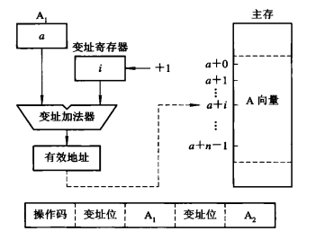
数据表示的发展
定点数据表示
用定点数表示浮点数
不方便而低效
十进制运算的需要增加了相应硬件和指令，直接处理二-十进制数
20世纪50年代提出变址操作，为向量、阵列提供方便。
用循环遍历向量和阵列
可变长字符串数据表示
支持串数据结构的实现
用于输入、输出、事务处理和编译

Slide 9
二、高级数据表示
自定义数据表示（Self_defining）
带标识符的数据表示
数据描述符
向量数组数据表示
堆栈数据表示

Slide 10
二、高级数据表示
1．自定义数据表示
自定义数据表示是为缩短高级语言和机器语言的语义差距引出来的。
例如： int a,b; a=a+b; float c,d; c=c+d;
编译时：整数加操作码 a,b; 浮点数加操作码 c,d;
相同运算对应不同操作码，编译负担重。
改进：数据类型与数据本身联系到一起
加操作码 整数a,整数b； 加操作码 浮点数c,浮点数b;
它又有标志符数据表示和数据描述符两类。

Slide 11
⑴ 标志符数据表示：
标志符数据表示是让数据字本身带有数据或信息的类型标志。标志符由编译程序建立，对高级语言源程序应设计成透明的。
标志符虽然主要用于指明数据类型，但还可以用于指明机器内所用信息的各种类型，如指明是数值，控制信息，地址还是指令字。

Slide 12
带标识符的数据表示 ：将数据类型与数据本身联系在一起。
类型标志
数据值
主要用于指明数据类型（如二进制整数、十进制整数等），也可用于指明及其内部所用信息的各种类型。
对高级程序员透明。

Slide 13
带标识符的数据表示的优缺点
优点:
简化指令系统和程序设计
简化编译程序
便于一致性校验
能由硬件自动完成数据类型的变换
支持数据库系统的实现与数据类型无关的要求
为软件调试和应用软件开发提供支持；
缺点：
使程序所占用的主存空间增加（如下图）
降低指令的执行速度；

Slide 14
采用标识符缩短操作码而节省程序空间
采用标识符
数据字增长
不采用标识符
A
数据（少）
B
指令（多）
通常有面积B>面积A
采用标识符
指令字缩短

Slide 15
⑵ 数据描述符
对于复杂的数据结构，如向量、矩阵、多维数组、记录等，其中有许多连续存放的数据的属性都是相同的，没有必要让每一个数据都带有标志符。因此，在表示多维或结构比较复杂的数据时使用数据描述符。
数据描述符与标志符的主要区别是：标志符通常只作用于一个数据，而数据描述符要作用于一组数据。因此，标志符通常与数值一起存放在同一个数据单元中，而数据描述符一般单独存放，独立占据一个存储单元。

Slide 16
描述符用来描述一组数据的属性，包括整个数据块的访问地址，长度及其它特征或信息等。如下图1所示
工作过程：如下图2所示
数据描述符描述二维阵列例：如下图3所示。

Slide 17
数据描述符例
描述符
101
各种标识位
长度
地址
数据
000
数据
目的：描述复杂和多维的结构类型。

Slide 18
描述符的工作过程例
主存储器
指令
操作码
X
Y
101
描述符
（数据）
···
101
000
···
数据块
地址生成逻辑
（数据）
000
101
···
数据块
描述符
101

Slide 19
101
3
101
4
000
a11
101
4
000
a12
000
a13
101
4
a14
000
000
a21
000
a22
000
a23
000
a24
000
a31
000
a32
000
a33
000
a34

Slide 20
优点：
实现阵列数据的索引比变址方法实现的好，而且能检查程序设计中阵列越界错误。
为向量、数组数据结构的实现提供一定的支持，有利于简化编译中的代码生成。

Slide 21
2、向量数组数据表示
举例：计算 i=10、11….1000
C语言：for (i=10; i<=1000; i++)
C[i]=a[i]+b[i]
向量加
参数A
参数B
参数C

Slide 22
向量数据表示： C=A+B
基址Ab
基址Bb
基址Cb
A0
B0
C0
A1
B1
C1
位移量Ad=4
位移量Bd=4
Cd
A2
B2
C2
A3
起始地址
As=4
B3
起始地址
Bs=4
C3
起始地址
Cs=4
A4
B4
C4
A5
B5
C5
A6
B6
C6
A7
B7
C7
A8
Ae=12－4=8
B8
Be=12－4=8
C8
Ce=12－4=8
A9
B9
C9
A10
B10
C10
A11
B11
C11
源向量A
源向量B
结果向量C

Slide 23
向量处理机（向量计算机）（Vector Processor）：具有向量表示和相应的向量运算指令的计算机。
标量处理机（标量计算机）（Scalar Processor）：不具有向量表示和相应的向量运算指令的计算机。

Slide 24
优点：
可快速形成元素地址
便于实现把向量各元素成块预取
与一条指令对整个向量、数组高速处理
方便判断越界
可对稀疏向量、数组压缩存储：如下图所示
编译程序简单

Slide 25
稀疏向量的压缩
Z向量（有序位向量）
A0
A1
A2
A3
A4
A5
A6
A7
0
A0
1
0
0
1
1
0
0
1
1
A1 (0)
2
A2 (0)
3
A3
4
A4
5
A5 (0)
A0
6
A6 (0)
A3
7
A7
A4
稀疏向量
A7
压缩向量

Slide 26
3、堆栈数据表示
目的：有利于编译和子程序调用。
堆栈机器：具有堆栈数据表示的机器。
区别于存储器栈，实现：
若干高速寄存器组成的硬件堆栈，并附加控制电路让它与主存中的堆栈区在逻辑上组成一个整体，使堆栈的访问速度是寄存器的，堆栈的容量是主存的；
有很丰富的堆栈操作类指令且功能很强，直接可对堆栈中的数据进行各种运算和处理；
有力地支持高级语言程序的编译；逆波兰表达式
有力地支持子程序的嵌套和递归调用。

Slide 27
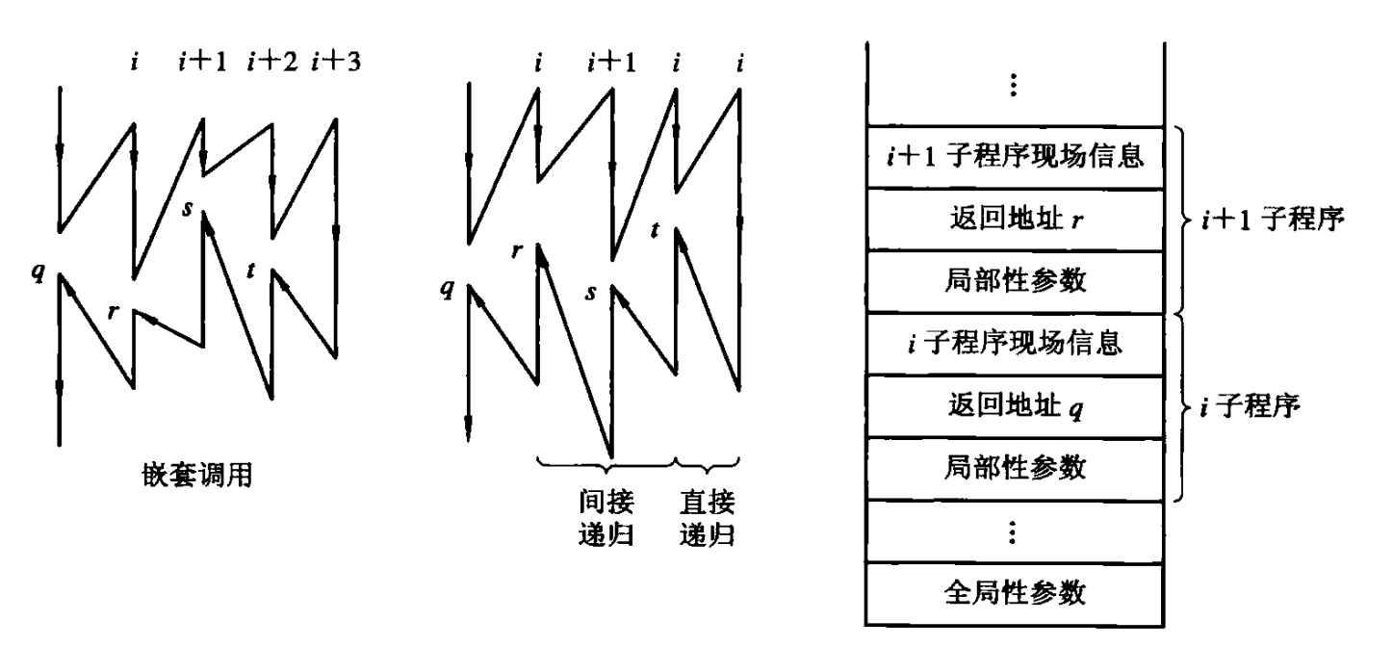

Slide 28
堆栈数据表示例
有力地支持高级语言程序的编译；逆波兰表达式
F=A*B+C/(D-E)
逆波兰表达式 AB*CDE-/+

Slide 29
三、引入高级数据表示的原则
看系统的效率是否提高，是否减少了实现时间和所需的存储空间；
举例1：两个200*200的二维定点数组相加
PL/1 A=A+B,
无阵列型：优化后机器指令6条
4条，每条循环 200*200=40000
有阵列型：1条指令，减少4*40000=160000次

Slide 30
三、引入数据表示的原则（续）
看引入数据表示后，其通用性和利用率是否高；
通用性：是否对多种数据结构均适用。
利用率：硬件设置大小的选择。（性价比）
--举例2：引入树数据表示，但应用系统中还常用的有栈、链表、队列等，可以考虑引入指针。
数据结构的发展总是优先于机器的数据表示，应尽可能为数据结构提供更多的支持。

Slide 31
四、浮点数尾数基值大小和下溢处理方法的选择
早期的计算机只有定点数据表示，这种计算机的优点是硬件结构比较简单，但缺点明显。
1．编程困难。程序设计人员必须首先确定机器小数点的位置，并把所有参与运算的数据的小数点都对齐到这个位置上，然后机器才能正确进行运算。
2．表示数的范围小。从另一个角度看，为了能表示两个大小相差很大的数据，需要有很长的机器字长。
3．数据存储单元的利用率往往很低。例如，为了把小数点的位置定在数据最高位前面，必须把所有参与运算的数据至少都除以这些数据中的最大数，只有这样才能把所有数据都化成纯小数，因而会造成很多数据有大量的前置零，从而浪费了许多数据存储单元。

Slide 32
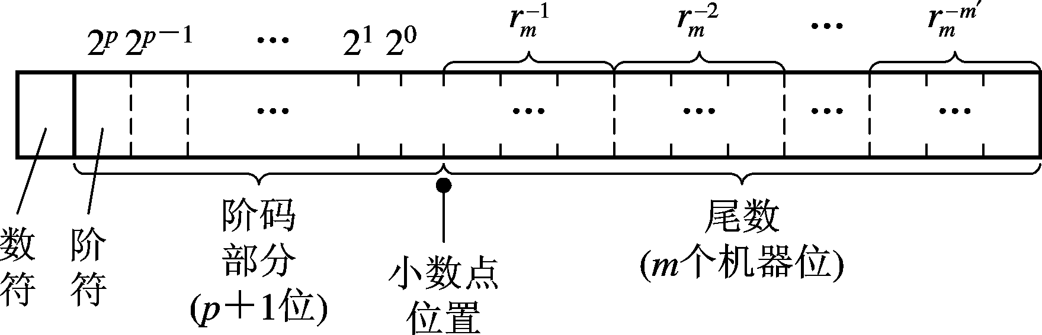
1．浮点数表示
浮点数存储格式：
按浮点数表示格式的含义，浮点数的值应当是
r_{m}^{阶值}×尾数值。
图 2－7 浮点数的一般格式

Slide 33
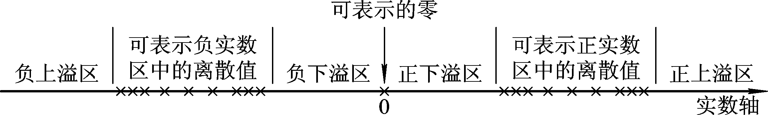
图 2－8 浮点数可表示实数域中的值

Slide 34
r_{m}:浮点数尾数的基。
一个r_{m}进制的数位是用［log₂ r_{m}］ 个机器位数来表示
尾数的机器位数为m时，相当于r_{m}进制的尾数共有m′个数位，其权值由小数点开始向右依次为 。
例如，r_{m}=2 时，m′为m;
r_{m}=16 时，m′为m/4;
r_{m}=10 时， m′为m/4。
注意：当r_{m}为 2 的整数次幂时，就有特例： 。 所谓以r_{m}为尾数基值的浮点数就是当其尾数右移一个r_{m}进制数位时，为保持数值不变， 阶码才增 1。

Slide 35
简化问题，引入非负阶、正尾数且规格化浮点数。
其中，规格化正尾数：正尾数小数点后的第1个r_{m}进制数位不是0的数。
最小正尾数值：r_{m}进制尾数的小数点后第1个r_{m}进制数位为“1”，其余数位为全“0”的数值，即1×r⁻¹_{m}。
最大正尾数值：r_{m}进制尾数各数位均为r_{m}-1 。
在小数点后， r_{m}进制的第m′个数位上加上1，即加上r_{m}^{-m′} ，就会使整个尾数值变为1。所以，可表示的最大尾数值应当是为1-r_{m}^{-m′} 。

Slide 36
非负阶，最小阶：阶值部分为全“0”，最小阶为0。
最大阶：阶值部分p位为全“1”，所以，最大阶为2^{p}-1。阶的个数由阶值0到2^{p}-1，共有2^{p}个。
浮点数的值应当是r^{阶值}_{m}×尾数值。
可表示的最小值：阶为非负阶的最小值0，尾数为规格化最小正尾数值，即r⁰_{m}×r⁻¹_{m}=r⁻¹_{m}；
可表示的最大值：阶为正的最大值2^{p}-1，尾数为规格化正尾数最大值，即： 。

Slide 37
可表示的规格化数的总个数：阶的个数与可表示尾数的个数的乘积。
由于尾数m′个r_{m}进制数位中，每个数位均可以有0～(r_{m}-1)，共有r_{m}个码，所以，尾数的编码总个数为r_{m}^{m′}个，但应当去掉小数点后第1个r_{m}进制数位是0的那些非规格数。显然，非规格化尾数的个数占了全部尾数可编码总数的1/r_{m}的比例。所以，可表示的浮点数规格化数的总个数就为2^{p}×r_{m} ^{m′}(1-1/r_{m})。

Slide 38
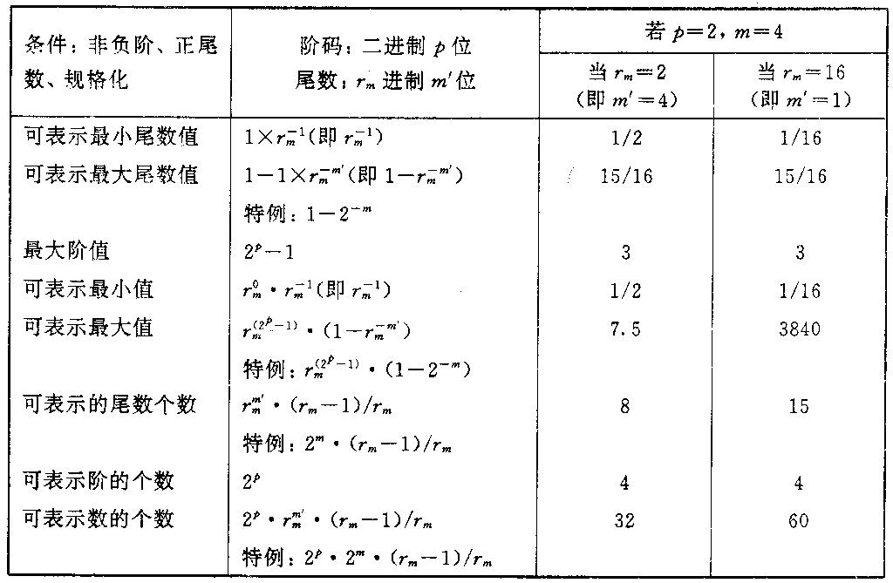
表 2.1 采用尾基为r_{m}的浮点数表示的特性及其举例

Slide 39
实际上浮点数表示方法要研究的关键问题是：在数据字长已经确定的前提下，研究各种浮点数表示方式的表数范围、表数精度、表数效率及它们之间的关系等，并且企图寻找到一种具有最大表数范围、最高表数精度和最优表数效率的浮点数表示方法。
浮点数总的字长确定之后，如果增大其中的阶码位数p, 则可以扩大可表示数的范围，但因其中的尾数位数m减少，而会使可表示的精度降低。当p、m 位数定好后，尾数采用什么进制m’也会影响到可表示数的范围、个数和精度等。

Slide 40
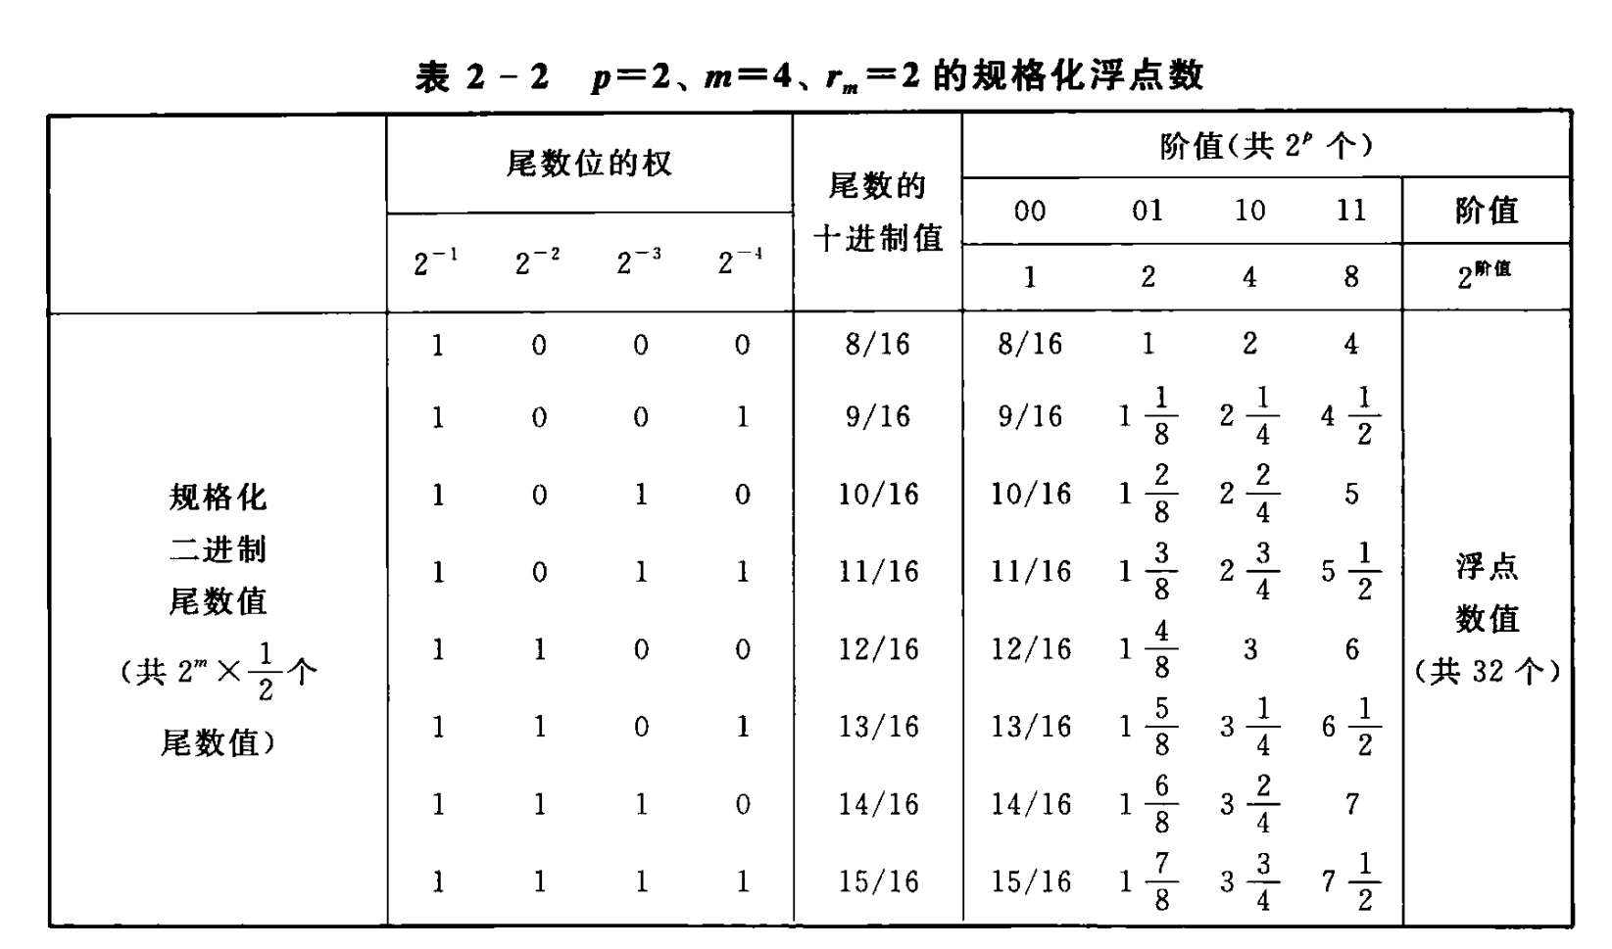

Slide 41
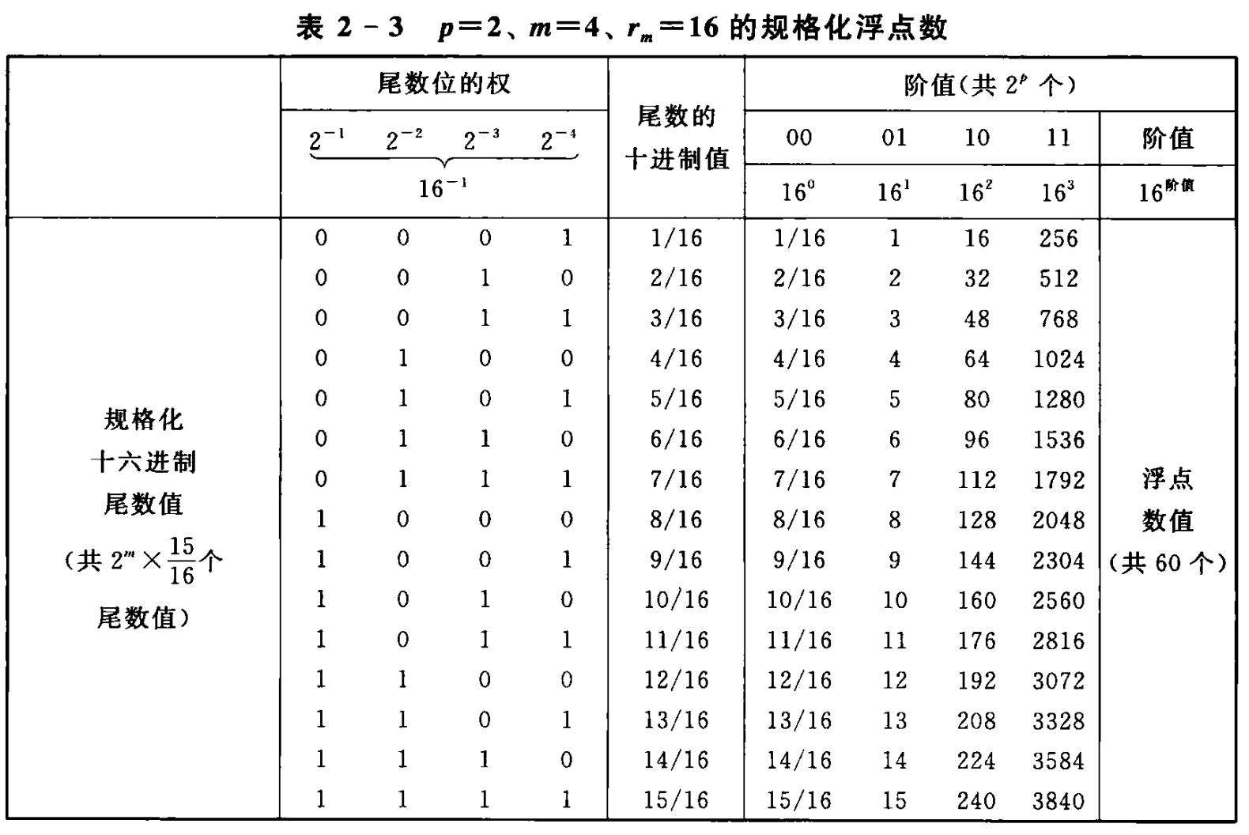

Slide 42



对比讨论分析：r_{m}为2的幂次，表示效率高。m,p固定
（1）可表示数的范围： r_{m}越大则越大
（2）可表示数的个数：r_{m}越大则越大
（3）数在数轴上的分布： r_{m}越大则越稀
对比两个表 ½和2之间 2:15个 16:8个
（4）可表示的精度： r_{m}越大则越低 同（3）
（5）运算中的精度损失：r_{m}越大则越小
尾数溢出机会少，精度损失小
（6）运算速度： r_{m}越大则越快
尾数溢出机会少，速度快

Slide 43
结论：
为了扬长避短，在巨、大、中型机上，浮点数尾数基值宜取大些，范围大，个数多，速度快；而在微、小型机上，数的表示范围不大，速度不要求太高，主要是字长短和精度，所以，值宜取小些为好。

Slide 44
2．浮点数尾数的下溢处理方法
在浮点数的运算中，为减少因尾数右移出规定字长所造成的精度损失，可对尾数超出字长部分作适当的处理，从而引出了各种不同的尾属下溢处理方法。

Slide 45
⑴ 截断法：将尾数超出机器字长的那部分简单截掉。
最大误差：在整数二进制运算时接近于1，在分数二进制运算时接近于2^{-m}（rm=2,m=2为例）
缺点：平均误差为负且较大，无法调节。
优点：实现起来非常容易。
注意：由于通用计算机在1秒钟内要进行几千万次以上的运算，积累误差是必须要考虑的，因此，在运算精度要求比较高的应用场合，不宜采用此方法。

Slide 46
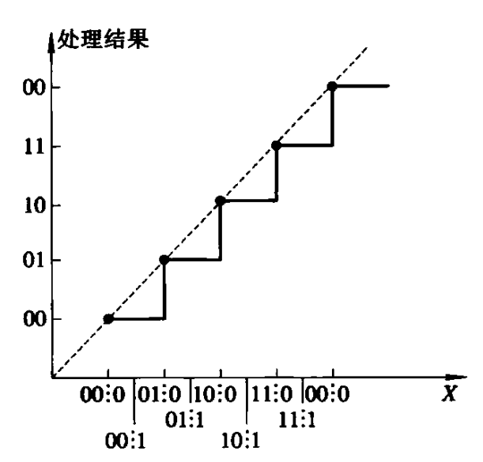
截断法
.01 111…1
接近于.10 1/2
截断为.01 1/4
相差2⁻²，即2^{-m}

Slide 47
(2) 舍入法：在机器运算部分的规定字长之外增设一位附加位，存放溢出部分的最高位，每当进行尾数下溢处理时，将此附加位加1（对二进制整数相当于加0.5，对于二进制小数相当于加2^{-（m+1）}对于二进制数，即为0舍1入）。
最大误差：在整数二进制运算时为0.5，在分数二进制运算时为2^{-（m+1）}
缺点：统计平均误差接近于零，但稍偏正，平均误差无法调节。主要缺点是处理速度慢。由于做了一次加法运算，尾数有可能要溢出，为此要再次进行右规格化，当采用硬件实现时，可能要增加一个节拍，从而加长了整个浮点运算的时间，这是舍入法不能被普遍采用的主要原因。
优点：增加的硬件很少，最大误差小，平均误差接近于零

Slide 48
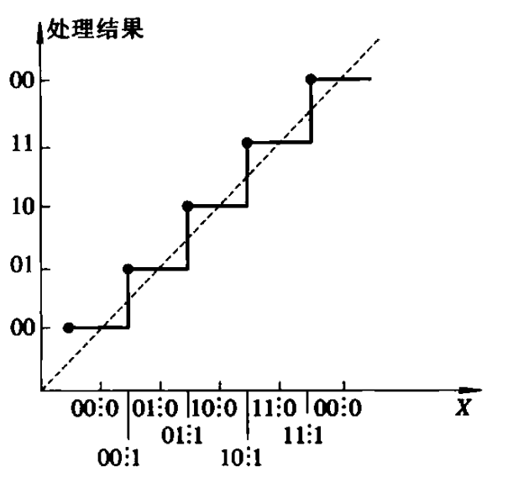
舍入法
.10 000…1
接近于.10 1/2
舍入为.10 附加位1 3/8
相差2⁻³，即2^{-(m+1)}

Slide 49
(3) 恒置1法：将机器运算的规定字长之最低位恒置为1。
最大误差：在整数二进制运算时为1，在分数二进制运算时为2^{-m}
缺点：统计平均误差虽然接近于零，但稍偏正。平均误差无法调节。精度比较低，这是由于尾数的最低位被恒置成了r/2，因此损失了一位精度。而且最大误差最大。
优点：实现简单，不需要增加硬件，（实现难度仅次于恒舍法）平均误差接近于零。

Slide 50
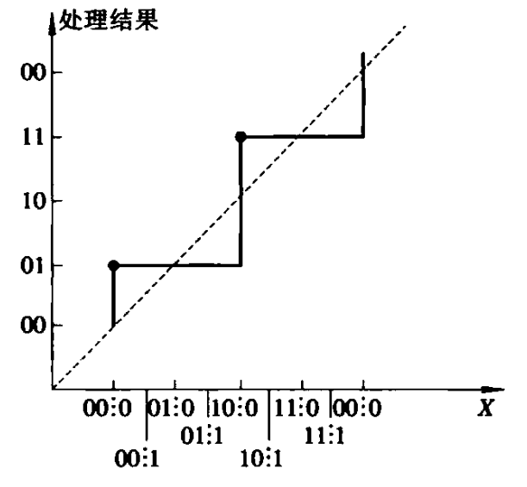
恒置“1”法
.10 000…1
接近于.10 1/2
恒置为.11 3/4
相差2⁻²，即2^{-m}

Slide 51
⑷ 查表舍入法：ROM或PLA存放下溢处理表，查表觉得处理结果，表事先由设计者填好。
优点：可以使平均误差趋于零，而且速度较快。
缺点：硬件设备量增多。

Slide 52
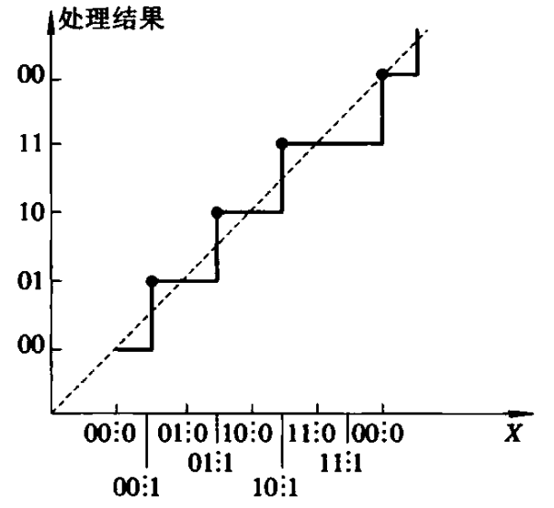
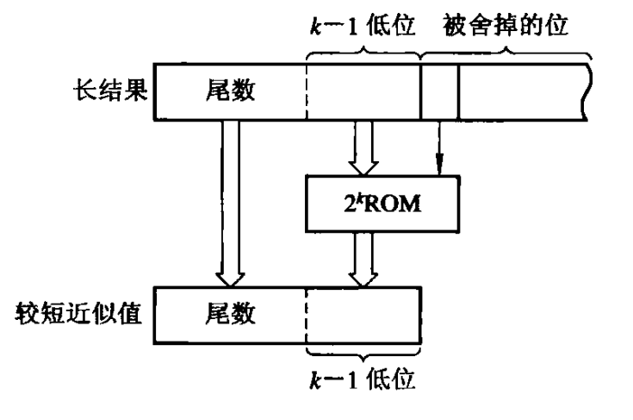
查表舍入法

Slide 53
小结：
最大误差最小的是：舍入法
平均误差可人为调节的是：查表舍入法
速度最快的是：截断法和恒置1法，不需要附加硬件，不需要附加时间开销
实现上最花费硬件的是：查表舍入法

